Slide 1
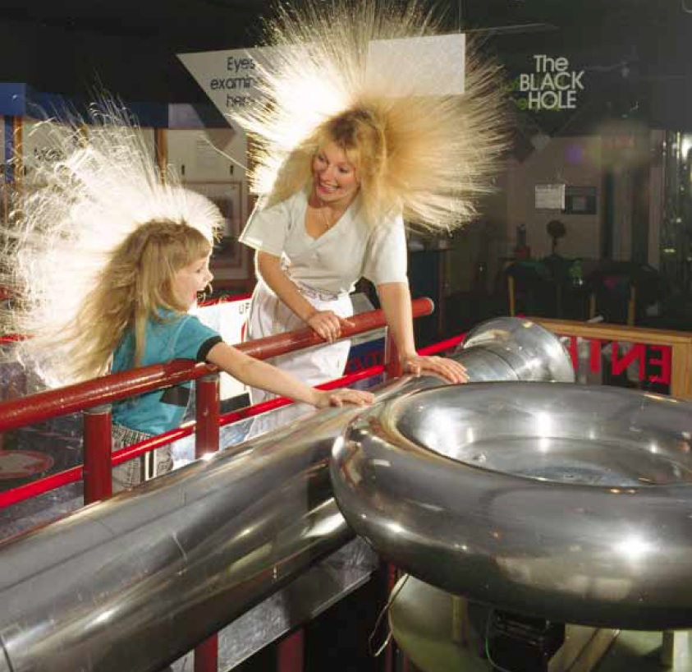
Φυσική για Μηχανικούς
Ηλεκτρικά Πεδία
Εικόνα: Μητέρα και κόρη απολαμβάνουν την επίδραση της ηλεκτρικής φόρτισης των σωμάτων τους. Κάθε μια ξεχωριστή τρίχα των μαλλιών τους φορτίζεται και προκύπτει μια απωθητική δύναμη μεταξύ των τριχών, με αποτέλεσμα να «σηκώνονται οι τρίχες τους». ☺ (Courtesy of Resonance Research Corporation)

Slide 2
Φυσική για Μηχανικούς
Ηλεκτρικά Πεδία
Εικόνα: Μητέρα και κόρη απολαμβάνουν την επίδραση της ηλεκτρικής φόρτισης των σωμάτων τους. Κάθε μια ξεχωριστή τρίχα των μαλλιών τους φορτίζεται και προκύπτει μια απωθητική δύναμη μεταξύ των τριχών, με αποτέλεσμα να «σηκώνονται οι τρίχες τους». ☺ (Courtesy of Resonance Research Corporation)

Slide 3
Ηλεκτρικά Πεδία
Ηλεκτρικό πεδίο – review
Πώς «γνωρίζει» ένα φορτισμένο σωματίδιο την παρουσία ενός άλλου φορτισμένου σωματιδίου ώστε να αναπτυχθεί δύναμη Coulomb μεταξύ τους;
Για να απαντήσουμε σε αυτό χρειαζόμαστε την έννοια του πεδίου
Η έννοια του πεδίου αναπτύχθηκε από τον M. Faraday (1845)
Ηλεκτρικό πεδίο υπάρχει σε μια περιοχή του χώρου γύρω από ένα φορτισμένο σωματίδιο…
…που λέγεται πηγή φορτίου
Το αντιλαμβανόμαστε όταν ένα άλλο (αρκετά μικρότερου φορτίου) φορτισμένο σωματίδιο εισέρχεται στο ηλεκτρικό πεδίο και τότε μια ηλεκτρική δύναμη ασκείται πάνω του

Slide 4
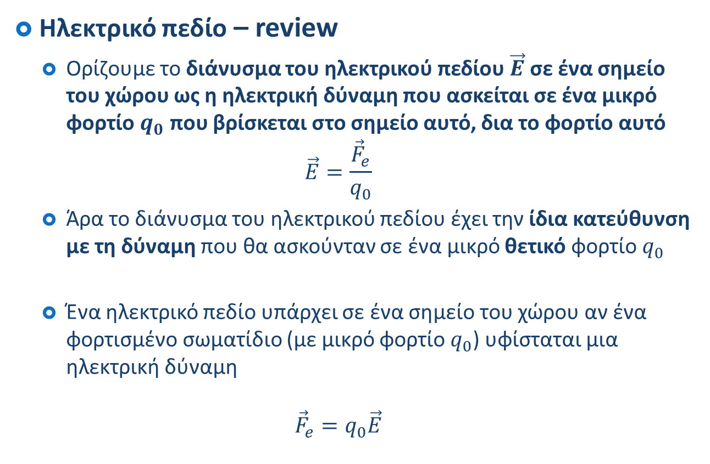

Ηλεκτρικά Πεδία
Ηλεκτρικό πεδίο – review
Ορίζουμε το διάνυσμα του ηλεκτρικού πεδίου $\vec{E}$ σε ένα σημείο του χώρου ως η ηλεκτρική δύναμη που ασκείται σε ένα μικρό φορτίο $q_{0}$ που βρίσκεται στο σημείο αυτό, δια το φορτίο αυτό
$$\vec{E}=\frac{{\vec{F}}_{e}}{q_{0}}$$
Άρα το διάνυσμα του ηλεκτρικού πεδίου έχει την ίδια κατεύθυνση με τη δύναμη που θα ασκούνταν σε ένα μικρό θετικό φορτίο $q_{0}$
Ένα ηλεκτρικό πεδίο υπάρχει σε ένα σημείο του χώρου αν ένα φορτισμένο σωματίδιο (με μικρό φορτίο $q_{0}$) υφίσταται μια ηλεκτρική δύναμη
$${\vec{F}}_{e}=q_{0}\vec{E}$$
Το $q_{0}$ αποκαλείται συχνά και «δοκιμαστικό φορτίο»

Slide 5
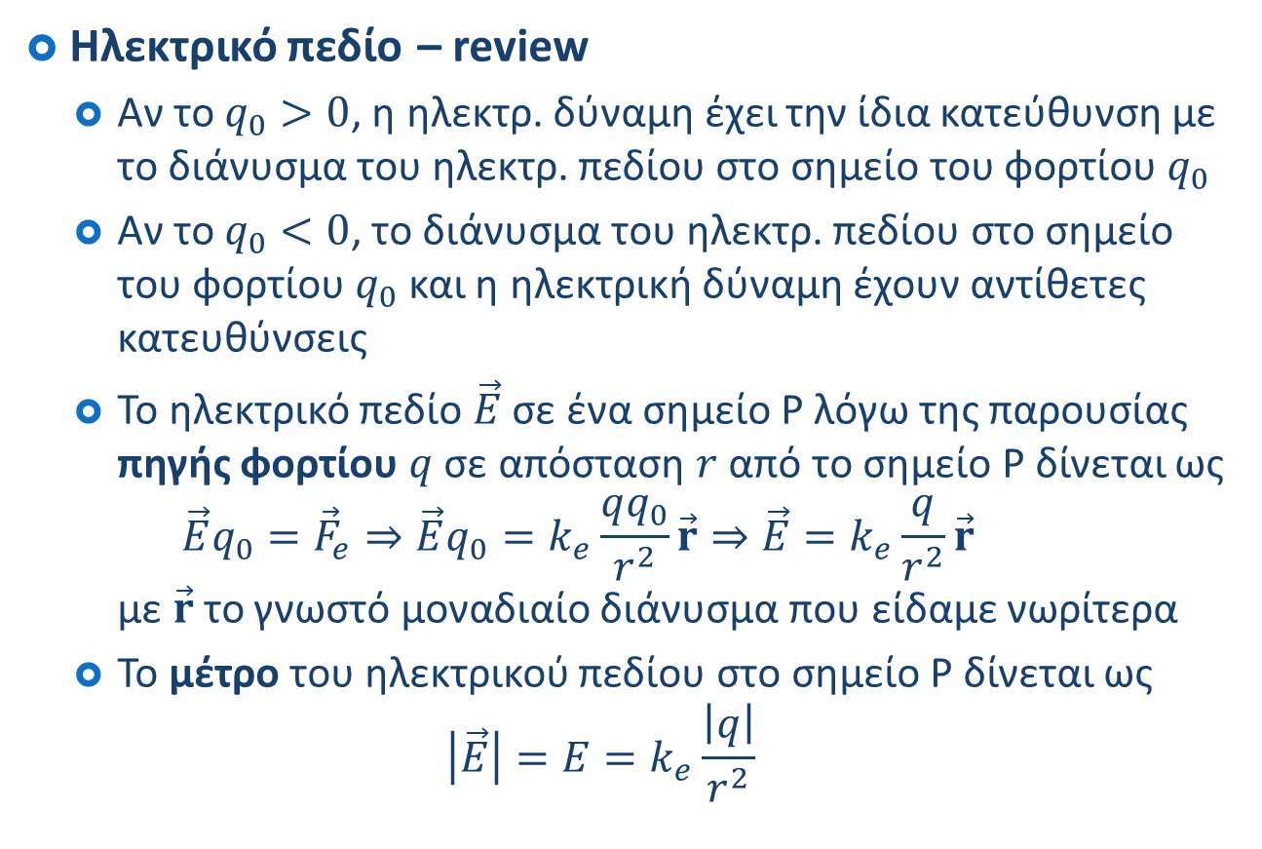


Ηλεκτρικά Πεδία
$${\vec{F}}_{e}=q_{0}\vec{E}$$
Ηλεκτρικό πεδίο – review
Αν το $q_{0}>0$, η ηλεκτρ. δύναμη έχει την ίδια κατεύθυνση με το διάνυσμα του ηλεκτρ. πεδίου στο σημείο του φορτίου $q_{0}$
Αν το $q_{0}<0$, το διάνυσμα του ηλεκτρ. πεδίου στο σημείο του φορτίου $q_{0}$ και η ηλεκτρική δύναμη έχουν αντίθετες κατευθύνσεις
Το ηλεκτρικό πεδίο $\vec{E}$ σε ένα σημείο P λόγω της παρουσίας πηγής φορτίου $q$ σε απόσταση $r$ από το σημείο P δίνεται ως $\vec{E}q_{0}={\vec{F}}_{e}⇒\vec{E}q_{0}=k_{e}\frac{qq_{0}}{r^{2}}\vec{r}⇒\vec{E}=k_{e}\frac{q}{r^{2}}\vec{r}$ με $\vec{r}$το γνωστό μοναδιαίο διάνυσμα που είδαμε νωρίτερα
Το μέτρο του ηλεκτρικού πεδίου στο σημείο P δίνεται ως
$$\left|\vec{E}\right|=E=k_{e}\frac{\left|q\right|}{r^{2}}$$
Ηλεκτρικό πεδίο αποκλειστικά εξαρτώμενο από την πηγή φορτίου $q$!

Slide 6
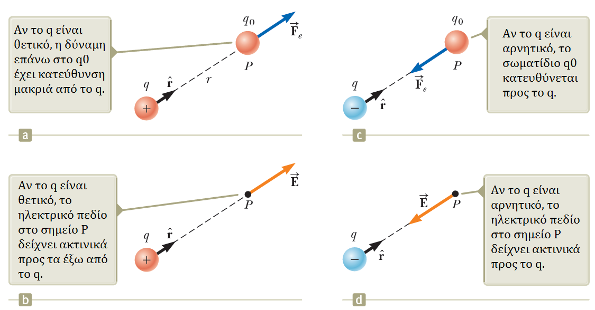
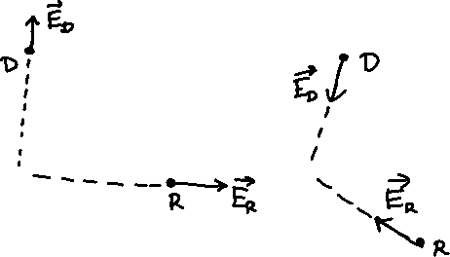

Ηλεκτρικά Πεδία
$${\vec{F}}_{e}=q_{0}\vec{E}$$
Ηλεκτρικό πεδίο – review
Θετική πηγή φορτίου → φορά πεδίου ακτινικά «προς τα έξω»
Αρνητική πηγή φορτίου → φορά πεδίου ακτινικά «προς τα μέσα»

Slide 7
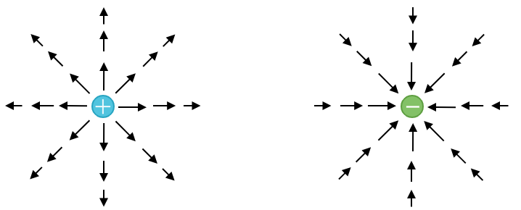
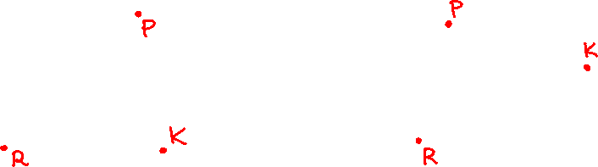
Ηλεκτρικά Πεδία
Ηλεκτρικό πεδίο – review
Για τρια τυχαία σημεία γύρω από την πηγή φορτίου, το διάνυσμα του ηλεκτρικού πεδίου φαίνεται παρακάτω

Slide 8
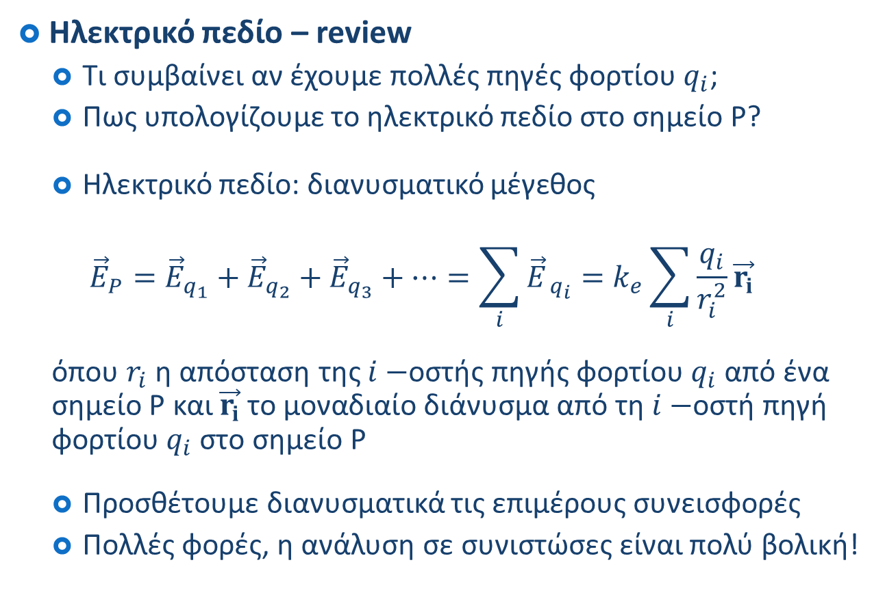
Ηλεκτρικά Πεδία
Ηλεκτρικό πεδίο – review
Τι συμβαίνει αν έχουμε πολλές πηγές φορτίου $q_{i}$;
Πως υπολογίζουμε το ηλεκτρικό πεδίο στο σημείο P?
Ηλεκτρικό πεδίο: διανυσματικό μέγεθος
$${\vec{E}}_{P}={\vec{E}}_{q_{1}}+{\vec{E}}_{q_{2}}+{\vec{E}}_{q_{3}}+⋯=\sum_{i}{{\vec{E}}_{ q_{i}}}=k_{e}\sum_{i}{\frac{q_{i}}{r_{i}^{2}}\vec{r_{i}}}$$
όπου $r_{i}$ η απόσταση της $i−$οστής πηγής φορτίου $q_{i}$ από ένα σημείο P και $\vec{r_{i}}$ το μοναδιαίο διάνυσμα από τη $i−$οστή πηγή φορτίου $q_{i}$ στο σημείο P
Προσθέτουμε διανυσματικά τις επιμέρους συνεισφορές
Πολλές φορές, η ανάλυση σε συνιστώσες είναι πολύ βολική!

Slide 9
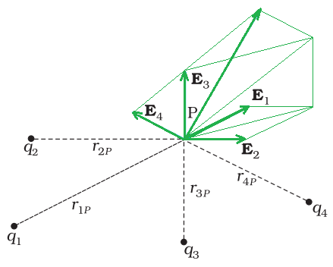


Ηλεκτρικά Πεδία
Ηλεκτρικό πεδίο – review
Τι συμβαίνει αν έχουμε πολλές πηγές φορτίου $q_{i}$;
Δείτε μια γεωμετρική προσέγγιση
$$Σ{\vec{E}}_{i_{ }}={\vec{E}}_{P}$$

Slide 10
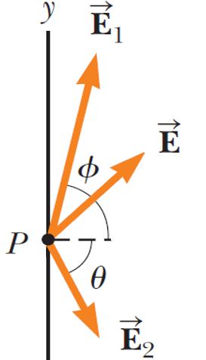
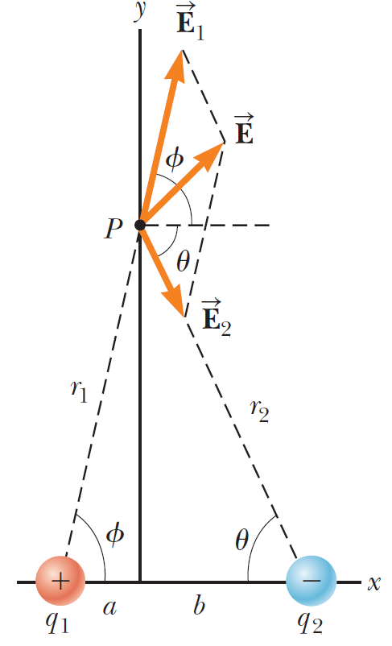




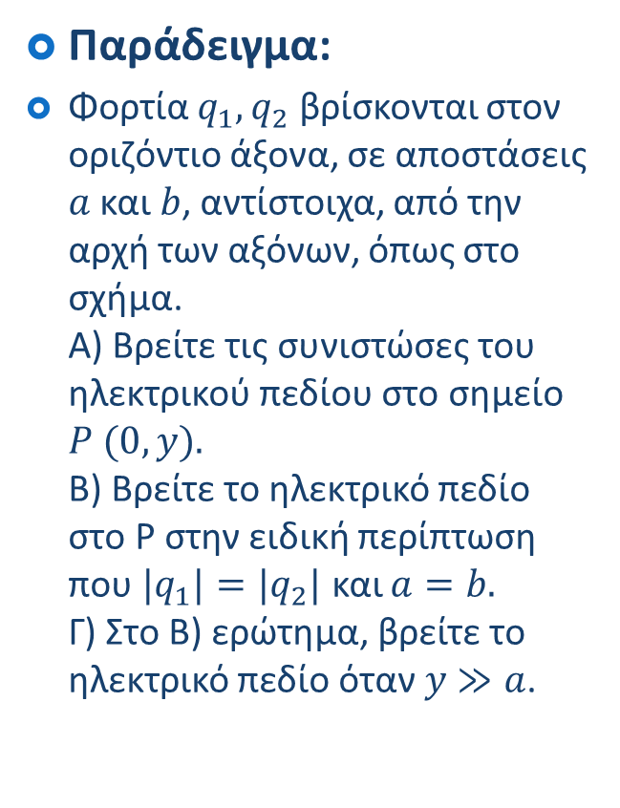

Ηλεκτρικά Πεδία
$$E_{1_{y}}$$
Παράδειγμα:
Φορτία $q_{1},q_{2}$ βρίσκονται στον οριζόντιο άξονα, σε αποστάσεις $a$ και $b$, αντίστοιχα, από την αρχή των αξόνων, όπως στο σχήμα. Α) Βρείτε τις συνιστώσες του ηλεκτρικού πεδίου στο σημείο $P (0,y).$ B) Βρείτε το ηλεκτρικό πεδίο στο P στην ειδική περίπτωση που ${|q}_{1}|=|q_{2}|$ και $a=b.$ Γ) Στο Β) ερώτημα, βρείτε το ηλεκτρικό πεδίο όταν $y$ $≫a$.
$$E_{1_{x}}$$
$$E_{2_{x}}$$
$$E_{2_{y}}$$

Slide 11





Ηλεκτρικά Πεδία
$$E_{1_{y}}$$
Παράδειγμα – Λύση:
Α) Βρείτε τις συνιστώσες του ηλεκτρικού πεδίου στο σημείο $P (0,y).$
$$E_{1_{x}}$$
$$E_{2_{x}}$$
$$E_{2_{y}}$$

Slide 12
Ηλεκτρικά Πεδία
$$E_{1_{y}}$$
Παράδειγμα – Λύση:
Α) Βρείτε τις συνιστώσες του ηλεκτρικού πεδίου στο σημείο $P (0,y).$
$$E_{1_{x}}$$
$$E_{2_{x}}$$
$$E_{2_{y}}$$

Slide 13
Ηλεκτρικά Πεδία
$$E_{1_{y}}$$
Παράδειγμα – Λύση:
Α) Βρείτε τις συνιστώσες του ηλεκτρικού πεδίου στο σημείο $P (0,y).$
$$E_{1_{x}}$$
$$E_{2_{x}}$$
$$E_{2_{y}}$$

Slide 14
Ηλεκτρικά Πεδία
$$E_{1_{y}}$$
Παράδειγμα – Λύση:
Α) Βρείτε τις συνιστώσες του ηλεκτρικού πεδίου στο σημείο $P (0,y).$
$$E_{1_{x}}$$
$$E_{2_{x}}$$
$$E_{2_{y}}$$

Slide 15
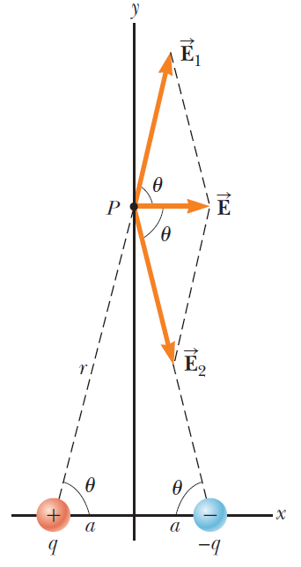

Ηλεκτρικά Πεδία
Παράδειγμα – Λύση:
B) Βρείτε το ηλεκτρικό πεδίο στο σημείο P στην ειδική περίπτωση που ${|q}_{1}|=|q_{2}|$ και $a=b.$

Slide 16

Ηλεκτρικά Πεδία
Παράδειγμα – Λύση:
Γ) Στο Β) ερώτημα, βρείτε το ηλεκτρικό πεδίο όταν $y≫a$.

Slide 17
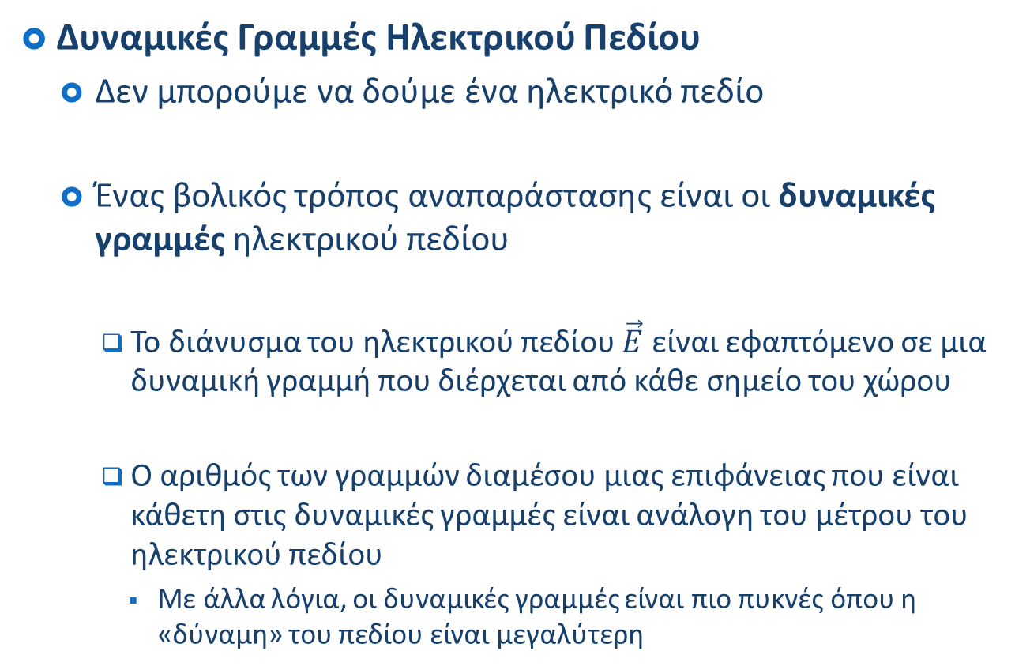
Ηλεκτρικά Πεδία
Δυναμικές Γραμμές Ηλεκτρικού Πεδίου
Δεν μπορούμε να δούμε ένα ηλεκτρικό πεδίο
Ένας βολικός τρόπος αναπαράστασης είναι οι δυναμικές γραμμές ηλεκτρικού πεδίου
Το διάνυσμα του ηλεκτρικού πεδίου $\vec{E}$ είναι εφαπτόμενο σε μια δυναμική γραμμή που διέρχεται από κάθε σημείο του χώρου
Ο αριθμός των γραμμών διαμέσου μιας επιφάνειας που είναι κάθετη στις δυναμικές γραμμές είναι ανάλογη του μέτρου του ηλεκτρικού πεδίου
Με άλλα λόγια, οι δυναμικές γραμμές είναι πιο πυκνές όπου η «δύναμη» του πεδίου είναι μεγαλύτερη

Slide 18
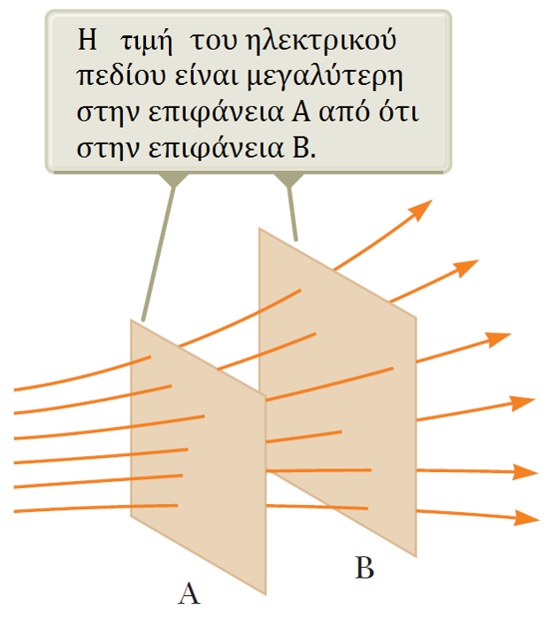
Ηλεκτρικά Πεδία
Δυναμικές Γραμμές Ηλεκτρικού Πεδίου

Slide 19
Ηλεκτρικά Πεδία
Δυναμικές Γραμμές Ηλεκτρικού Πεδίου
Πώς τις σχεδιάζουμε;
Για μεμονωμένα σημειακά φορτία, οι γραμμές κατευθύνονται ακτινικά προς τα «έξω» (θετικό φορτίο) ή προς τα «μέσα» (αρνητικό φορτίο)
Για δύο αντίθετου προσήμου φορτία, οι γραμμές πρέπει να ξεκινούν από θετικό φορτίο και να καταλήγουν σε αρνητικό φορτίο. Αν υπάρχει πλεόνασμα κάποιου φορτίου, τότε κάποιες δυναμικές γραμμές θα ξεκινούν ή θα τελειώνουν απειροστά μακριά.
Ο αριθμός των γραμμών που ξεκινούν από ένα θετικό φορτίο ή πλησιάζουν ένα αρνητικό φορτίο είναι ανάλογη του μέτρου του φορτίου.
Οι δυναμικές γραμμές δεν τέμνονται.

Slide 20
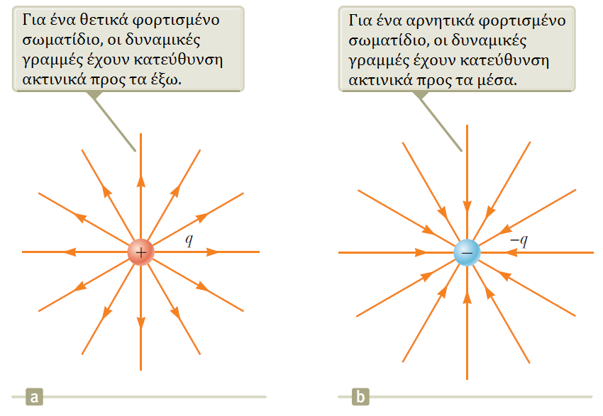
Ηλεκτρικά Πεδία
Δυναμικές Γραμμές Ηλεκτρικού Πεδίου

Slide 21
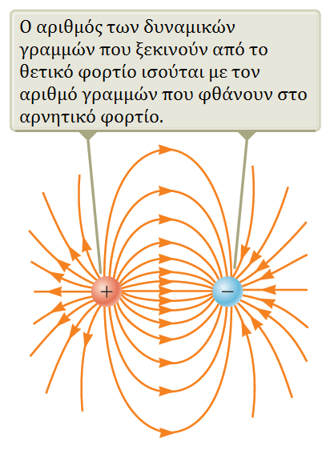
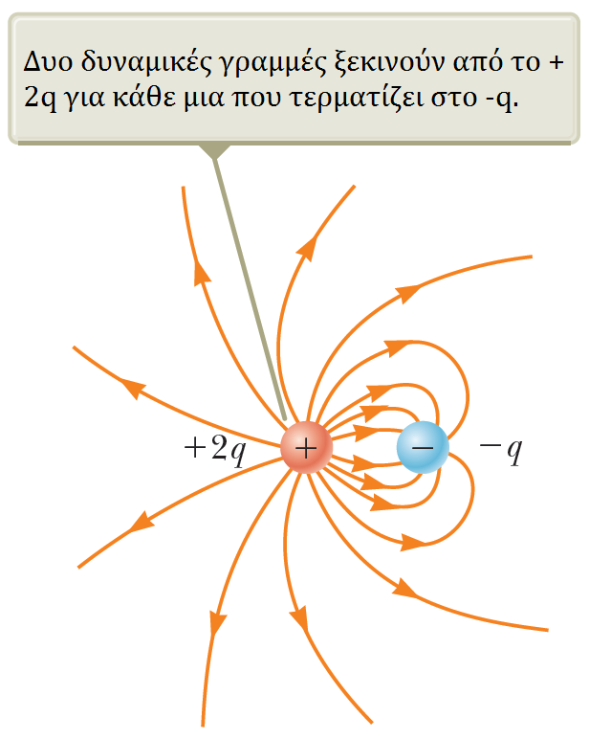
Ηλεκτρικά Πεδία
Δυναμικές Γραμμές Ηλεκτρικού Πεδίου

Slide 22
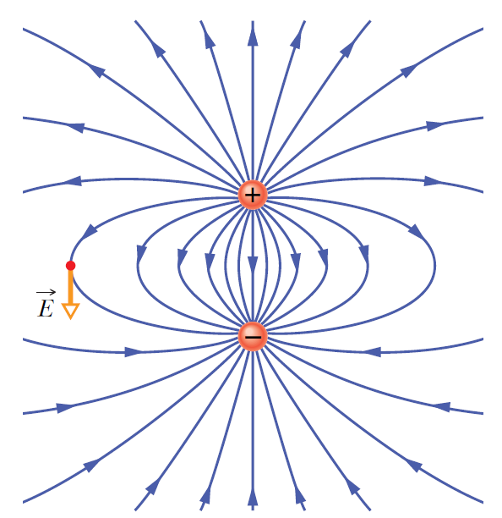
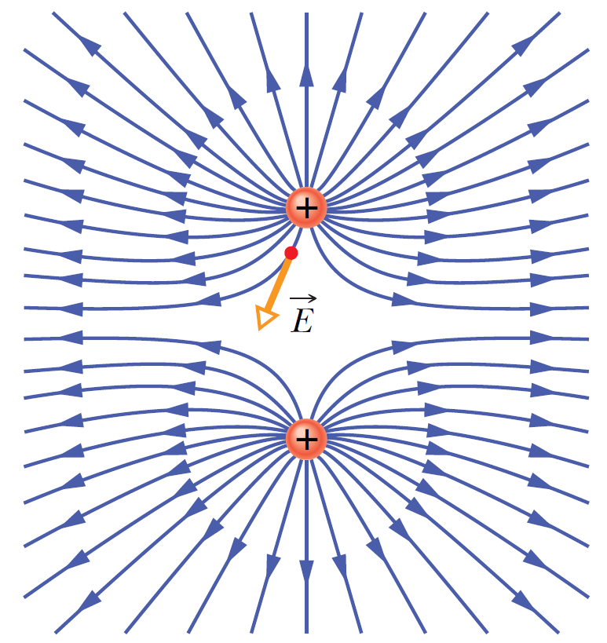
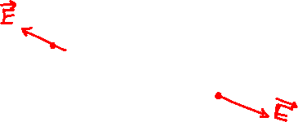
Ηλεκτρικά Πεδία
Δυναμικές Γραμμές Ηλεκτρικού Πεδίου

Slide 23
Ηλεκτρικά Πεδία
Δυναμικές Γραμμές Ηλεκτρικού Πεδίου - Σύνοψη
Οι ηλεκτρικές δυναμικές γραμμές αποτελούν φανταστικές «καμπύλες» γραμμές που σχεδιάζουμε σε έναν χώρο για να περιγράψουμε ένα ηλεκτρικό πεδίο
Η εφαπτομένη σε οποιοδήποτε σημείο των καμπυλών αυτών μας δείχνει την κατεύθυνση του διανύσματος του ηλεκτρικού πεδίου
Η πυκνότητα των δυναμικών γραμμών σε κάποια περιοχή του χώρου μας δίνει μια ιδέα για την «ένταση» του ηλεκτρικού πεδίου
Πυκνές γραμμές → υψηλή «ένταση»
Αραιές γραμμές → χαμηλή «ένταση»

Slide 24
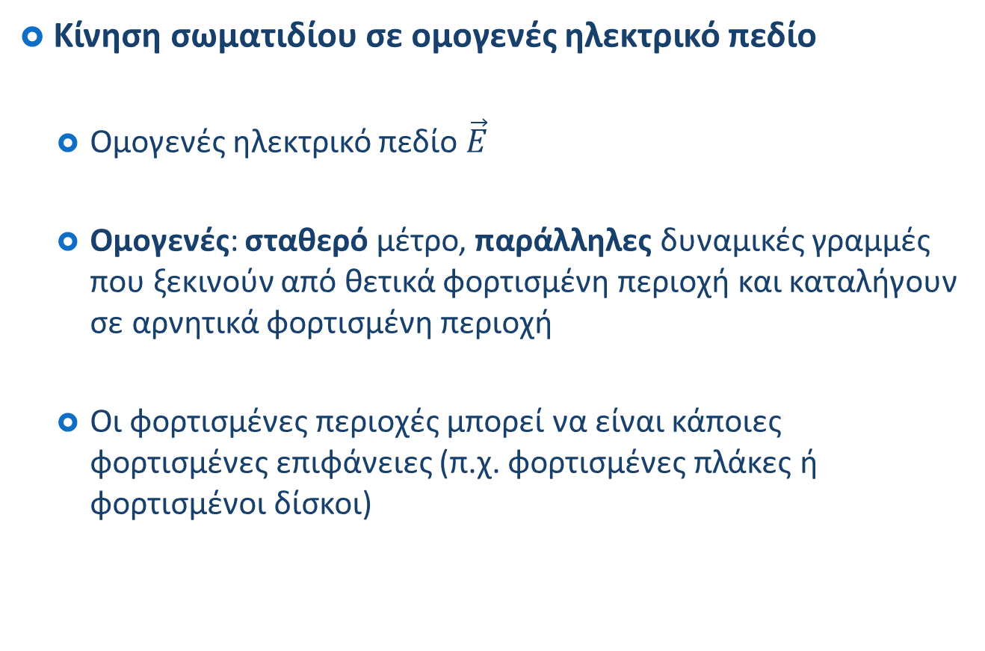
Ηλεκτρικά Πεδία
Κίνηση σωματιδίου σε ομογενές ηλεκτρικό πεδίο
Ομογενές ηλεκτρικό πεδίο $\vec{E}$
Ομογενές: σταθερό μέτρο, παράλληλες δυναμικές γραμμές που ξεκινούν από θετικά φορτισμένη περιοχή και καταλήγουν σε αρνητικά φορτισμένη περιοχή
Οι φορτισμένες περιοχές μπορεί να είναι κάποιες φορτισμένες επιφάνειες (π.χ. φορτισμένες πλάκες ή φορτισμένοι δίσκοι)

Slide 25
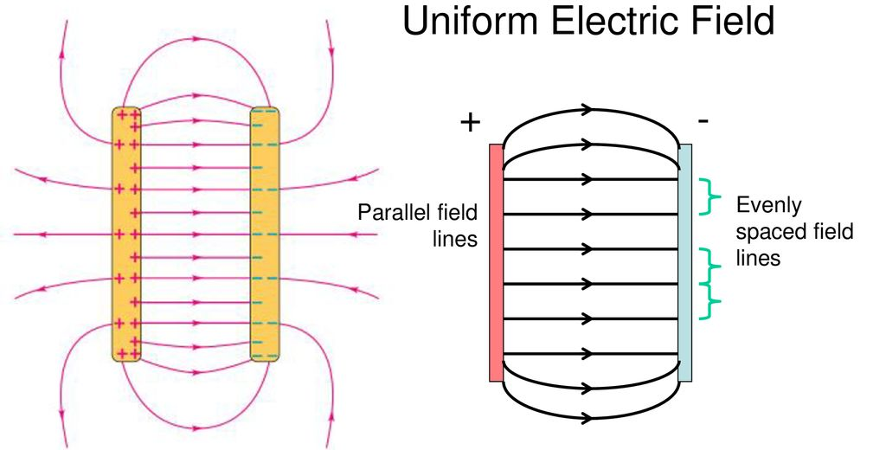
Ηλεκτρικά Πεδία
Κίνηση σωματιδίου σε ομογενές ηλεκτρικό πεδίο

Slide 26
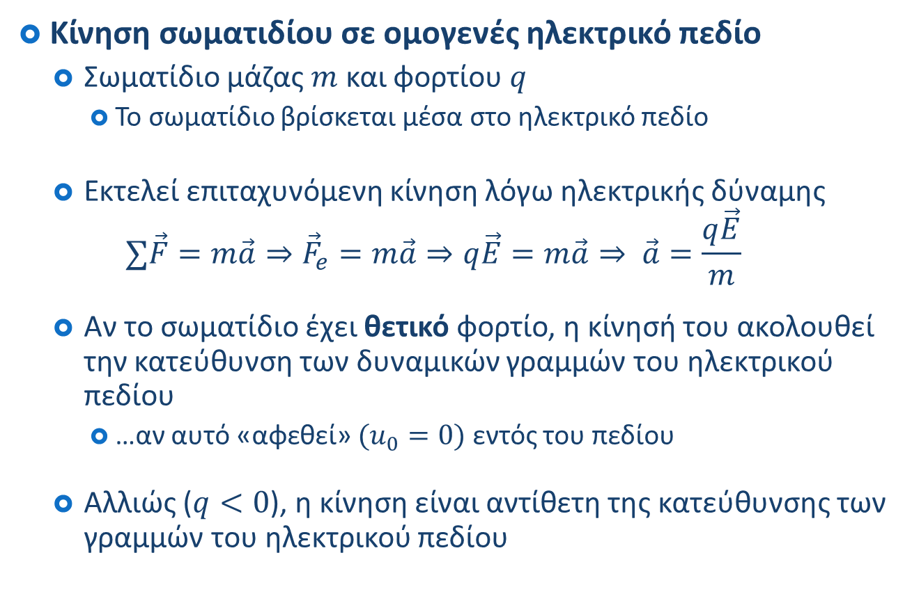
Ηλεκτρικά Πεδία
Κίνηση σωματιδίου σε ομογενές ηλεκτρικό πεδίο
Σωματίδιο μάζας $m$ και φορτίου $q$
Το σωματίδιο βρίσκεται μέσα στο ηλεκτρικό πεδίο
Εκτελεί επιταχυνόμενη κίνηση λόγω ηλεκτρικής δύναμης $∑\vec{F}=m\vec{a}⇒{\vec{F}}_{e}=m\vec{a}⇒q\vec{E}=m\vec{a}⇒ \vec{a}=\frac{q\vec{E}}{m}$
Αν το σωματίδιο έχει θετικό φορτίο, η κίνησή του ακολουθεί την κατεύθυνση των δυναμικών γραμμών του ηλεκτρικού πεδίου
…αν αυτό «αφεθεί» $(u_{0}=0)$ εντός του πεδίου
Αλλιώς ($q<0$), η κίνηση είναι αντίθετη της κατεύθυνσης των γραμμών του ηλεκτρικού πεδίου

Slide 27
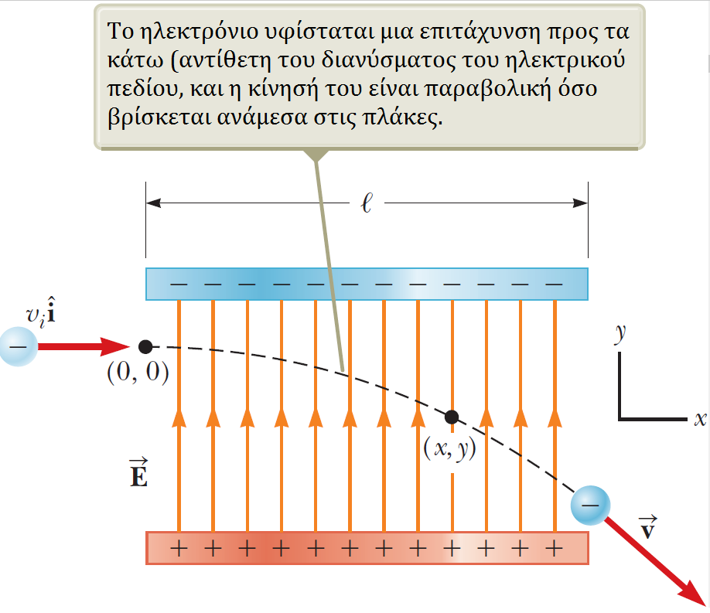
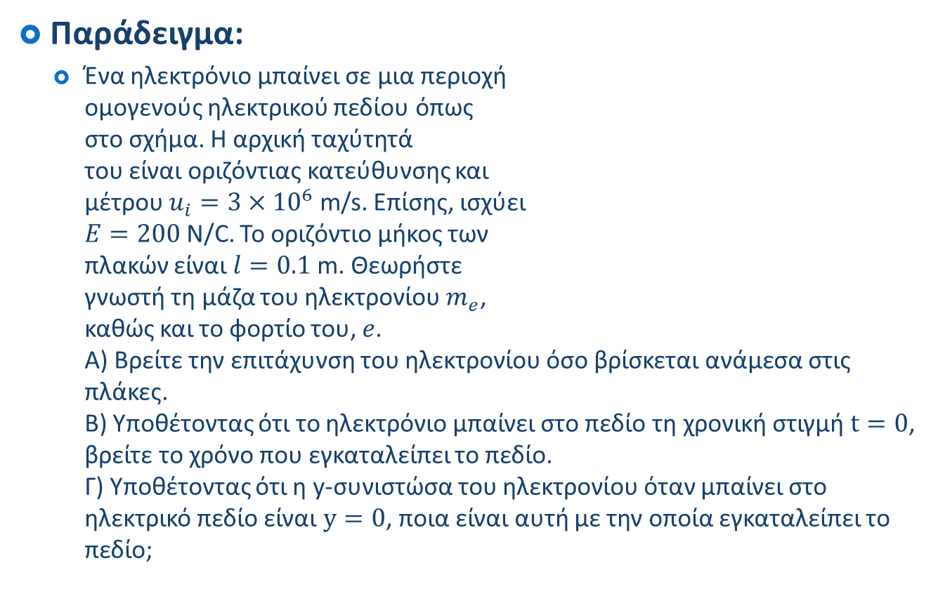
Ηλεκτρικά Πεδία
Παράδειγμα:
Ένα ηλεκτρόνιο μπαίνει σε μια περιοχή ομογενούς ηλεκτρικού πεδίου όπως στο σχήμα. Η αρχική ταχύτητά του είναι οριζόντιας κατεύθυνσης και μέτρου $u_{i}=3×{10}^{6}$ m/s. Επίσης, ισχύει $E=200$ N/C. Το οριζόντιο μήκος των πλακών είναι $l=0.1$ m. Θεωρήστε γνωστή τη μάζα του ηλεκτρονίου $m_{e}$, καθώς και το φορτίο του, $e$. A) Βρείτε την επιτάχυνση του ηλεκτρονίου όσο βρίσκεται ανάμεσα στις πλάκες. Β) Υποθέτοντας ότι το ηλεκτρόνιο μπαίνει στο πεδίο τη χρονική στιγμή $t=0$, βρείτε το χρόνο που εγκαταλείπει το πεδίο. Γ) Υποθέτοντας ότι η y-συνιστώσα του ηλεκτρονίου όταν μπαίνει στο ηλεκτρικό πεδίο είναι $y=0$, ποια είναι αυτή με την οποία εγκαταλείπει το πεδίο;

Slide 28

Ηλεκτρικά Πεδία
Παράδειγμα – Λύση:
Η αρχική ταχύτητά του είναι $u_{i}=3×{10}^{6}$ m/s και $E=200$ N/C. Το οριζόντιο μήκος των πλακών είναι $l=0.1$ m. A) Βρείτε την επιτάχυνση του ηλεκτρονίου όσο βρίσκεται ανάμεσα στις πλάκες.

Slide 29

Ηλεκτρικά Πεδία
Παράδειγμα – Λύση:
Η αρχική ταχύτητά του είναι $u_{i}=3×{10}^{6}$ m/s και $E=200$ N/C. Το οριζόντιο μήκος των πλακών είναι $l=0.1$ m. Β) Υποθέτοντας ότι το ηλεκτρόνιο μπαίνει στο πεδίο τη χρονική στιγμή $t=0$, βρείτε το χρόνο που εγκαταλείπει το πεδίο.

Slide 30

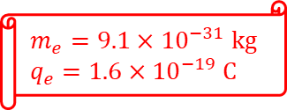
Ηλεκτρικά Πεδία
Παράδειγμα – Λύση:
Η αρχική ταχύτητά του είναι $u_{i}=3×{10}^{6}$ m/s και $E=200$ N/C. Το οριζόντιο μήκος των πλακών είναι $l=0.1$ m. Γ) Υποθέτοντας ότι η $y$-συνιστώσα του ηλεκτρονίου όταν μπαίνει στο ηλεκτρικό πεδίο είναι $y=0$, ποια είναι αυτή με την οποία εγκαταλείπει το πεδίο;
$$m_{e}=9.1×{10}^{−31} kg \\ q_{e}=1.6×{10}^{−19} C$$

Slide 31
Τέλος Διάλεξης

